Slide 1



Magnetické pole v okolí vodiča s prúdom
Gymnázium, SNP 1, 056 01 Gelnica Web: www.gymgl.sk |  | KĽÚČ K INOVATÍVNEMU VZDELÁVANIU ITMS kód projektu: 26110130703
Mgr. Jaroslava Viťazková

Slide 2
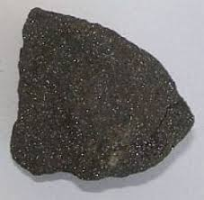
Magnetické pole
Zdrojom magnetického poľa – pohybujúci sa elektrický náboj
Výskyt magnetického poľa – v okolí prirodzených magnetov
– v okolí vodiča, ktorým
prechádza elektrický prúd
Magnetovec – trvalý, permanentný magnet
http://www.bsinogl.estranky.sk/img/mid/6/magnetovec.jpg

Slide 3
Magnetické pole
Stacionárne - stále, časovo nepremenné, veličiny, ktoré ho popisujú sú konštantné.
Vzniká - ak je magnet v pokoji
- ak vodičom, ktorý je v pokoji prechádza
konštantný prúd

Slide 4
Magnetické pole
Nestacionárne – nestále, časovo premenné, veličiny, ktoré ho popisujú nie sú konštantné
Vzniká - ak je magnet v pohybe
- vodič je v pokoji, ale prechádza ním
nekonštantný prúd
- vodič je v pohybe a prechádza
konštantný prúd
- vodič je v pohybe a prechádza ním
nekonštantný prúd

Slide 5
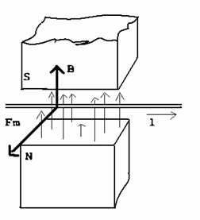
Magnetická sila v okolí vodiča s prúdom
Medzi pólmi podkovitého magnetu sa nachádza homogénne magnetické pole, ktoré má indukciu B
S
l
N
B- Magnetická indukcia, vektorová veličina, charakterizuje vlastnosti magnetického poľa. Jednotkou je T - tesla

Slide 6
Magnetická sila v okolí vodiča s prúdom
Po zapnutí zdroja napätia bude vodičom prechádzať prúd I (od kladného pólu zdroja k zápornému pólu)
S
l
N
Vodič sa začne pohybovať
Vznikne magnetické pole
Fm=BIl.sinα

Slide 7
Magnetická sila v okolí vodiča s prúdom
Fm=BIl.sinα
B –magnetická indukcia
I – elektrický prúd
l – aktívna dĺžka vodiča, je tá časť vodiča, ktorá pretína indukčné čiary
α – uhol, ktorý zviera vodič s indukčnými čiarami
Magnetická sila závisí od polohy vodiča v magnetickom poli.
Ak α = 90 °, tak sila je maximálna (sin 90 ° = 1).
Ak α = 0 °, tak sila je nulová (sin 0°= 0).

Slide 8
Magnetická sila v okolí vodiča s prúdom
Sila je vektorová veličina. Smer určíme podľa: FLEMINGOVO PRAVIDLO (ľavej ruky)
Ak položíme otvorenú ľavú ruku na vodič tak, že indukčné čiary vstupujú do dlane, prsty ukazujú smer prúdu I vo vodiči, potom vyhnutý palec ukazuje smer magnetickej sily.

Slide 9
Ďakujem za pozornosť

